Slide 1

NASAC 2018 – 软件工程五十年与中国软件学科发展论坛
软件创作与软件生产
王怀民
国防科技大学
2018年11月25日 深圳

Slide 2
主要内容
软件工程50年：软件创作 软件生产

Slide 3
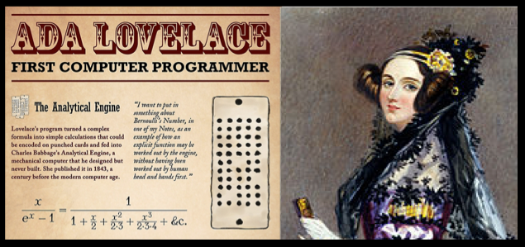
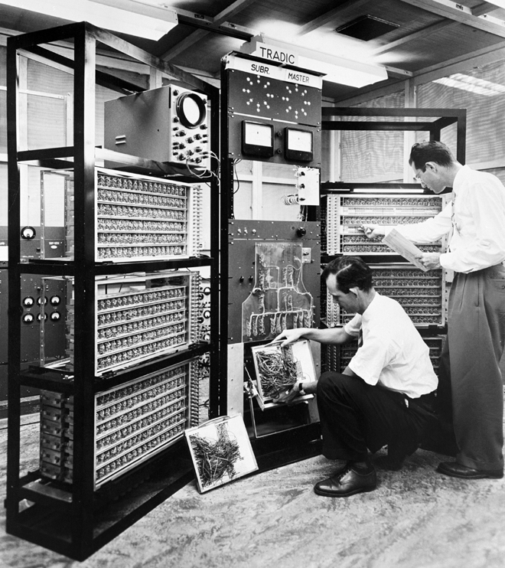
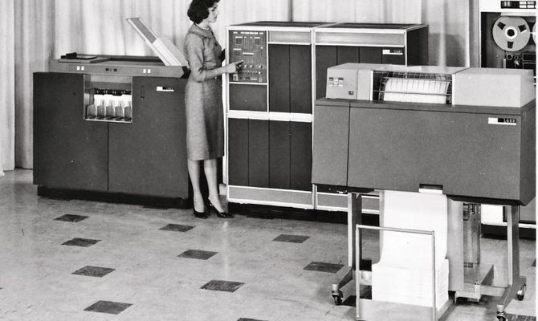
软件工程的史前史：软件创作
程序是作坊中的
个体创作的作品
Augusta Ada King-Noel, Countess of Lovelace 1843
效率？！质量？！
第二代晶体管计算机：TRADIC（ 1954 ）、IBM 1401（ 1958 ）

Slide 4
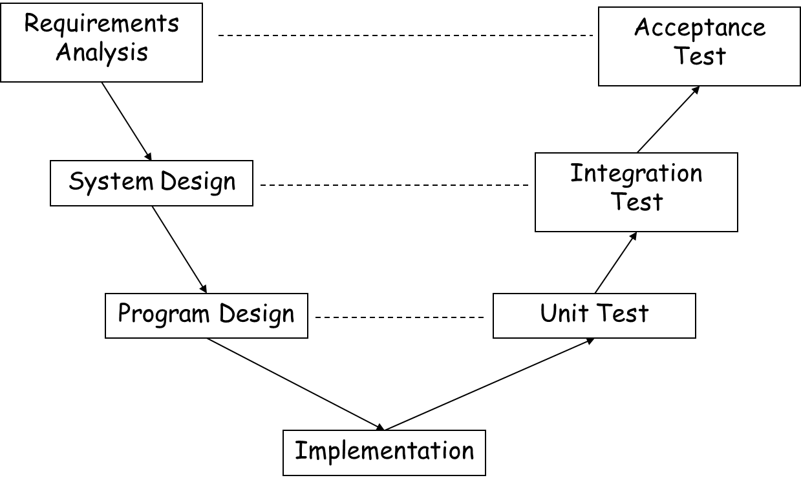
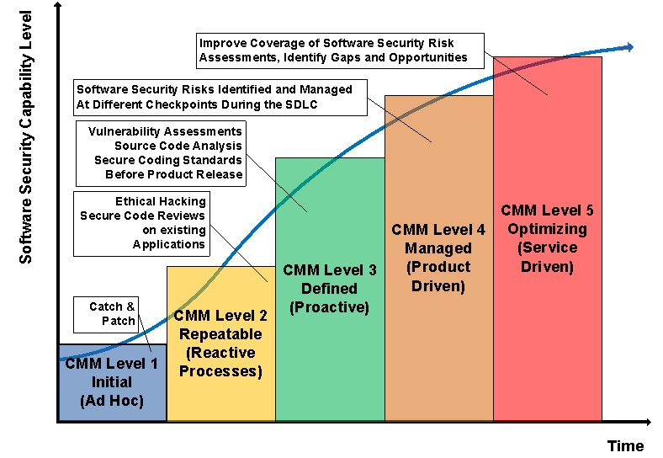

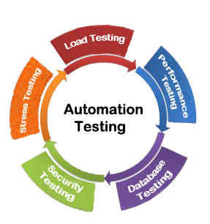


软件工程：从创作到生产
“V” Model
CMM
研究过程管理方法：组织性
研究软件生产工具：自动化
向经典的工业生产学习
测试自动化
编程与修复自动化
验证自动化

Slide 5


软件工程实践的成就
造就了蓬勃发展的软件产业
目前全球有19个国家软件产业规模占国内生产总值的比重超过0.5%
其中美国软件产业规模占其国内生产总值的比重超过5.8%
我国软件产业迅速发展，截至2017年，软件产业规模达5.5万亿元，与2000年相比增长92.7倍，占全球软件产业的比重将近20%，占国内生产总值的比重已经达到6.65%
Notes:
2017年我国GDP 82.7万亿元，我国汽车工业重点企业产值35758.56亿元，在GDP中的占比为4.32%

Slide 6

软件工程的瓶颈
Source: Applied Software Measurement Based on 6,700 systems.
需求复杂度
指数上升
Source: Measures For Excellence. Based on 1,600 systems.
软件开发效率
指数下降
“No Silver Bullet”
软件过程管理如何突破群体协同生产的天花板？

Slide 7

软件工程的瓶颈
软件开发效率如何才能与芯片的摩尔定律匹配？
Notes:
就计算机硬件技术的发展而言，直至今日仍未出现与之发展速度相平衡的软件开发技术（即硬件能力的发展符合摩尔定律指数增长，而软件技术则无法保证）。
硬件成长率每年大约30％，软件每年只勉强以4～7％速度在成长，信息系统的交付日期一再延后，许多待开发的软件系统无法如期开始。1960年代软件开发成本占总成本20％以下；1970年代软件成本已达总成本80％以上，软件维护费用在软件成本中高达65％。1986年公布的数据，所有验收的外包软件中，竟然只有4％可用，其余96％却是不堪一用。大部分的企业自行开发的信息系统中，有四分之三也是功败垂成。因此软件维护成本居高不下，软件产品质量低落是最主要的原因。

Slide 8

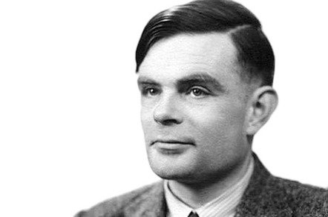
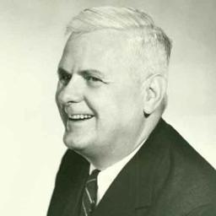

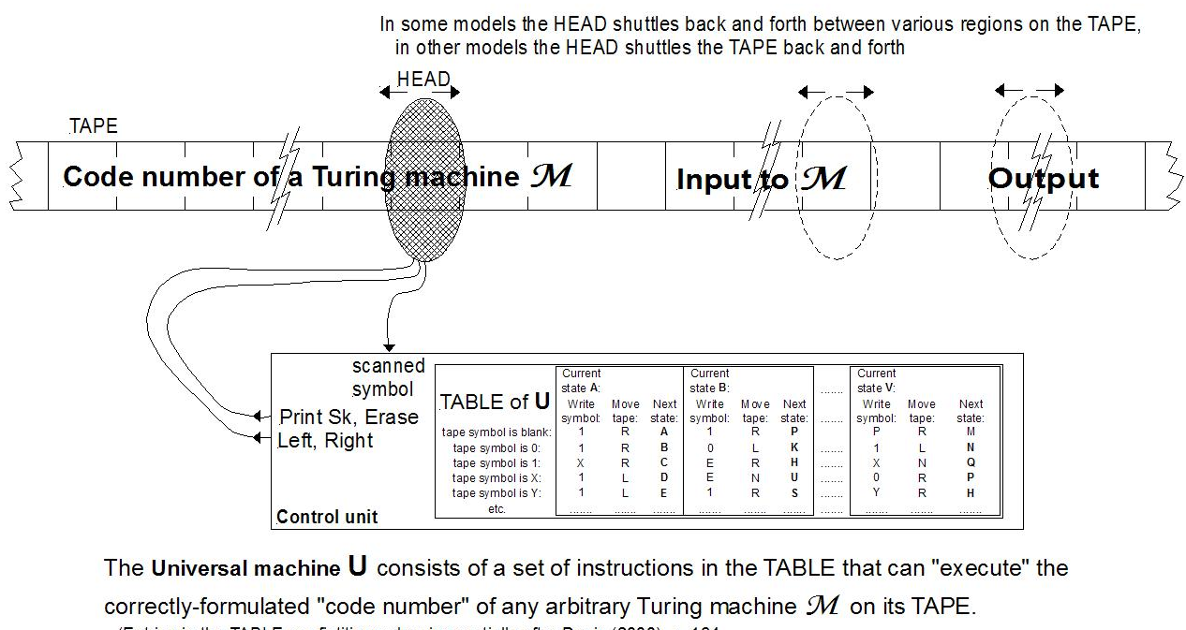
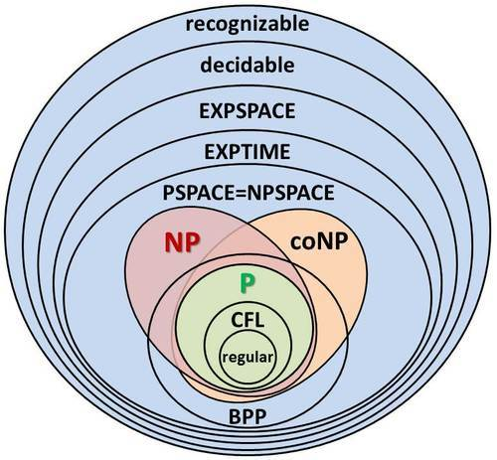
软件工程的瓶颈
哥德尔
图灵
丘奇
歌德尔不完全定理
图灵不可计算性
计算复杂性
软件自动化工具如何突破能行可表达的理论极限？

Slide 9
软件工程的瓶颈
复杂软件系统 | 经典方法的前提
人与系统的边界模糊了 | 人仅仅是系统的使用者，人的群体行为不为系统所关注，系统不涉及社会性的交互
分散控制 | 求解过程是集中统一控制的、自上而下的分解过程
固有的冲突、不可知、多样需求 | 需求是能够被提前获知的，所有的冲突必须被解决，其变化是缓慢的，决策是稳定的
失效是常态 | 缺陷能够被剔除，失效应该极少产生
持续演化和部署 | 系统的改进是阶段性的
异构的、不一致的和变化的元素 | 变化的结果是可以被充分预见的，部署配置信息是精确的，可被严格控制的，构件与人员是完全同质的
软件工程方法如何应对网络时代复杂软件系统的颠覆性挑战？

Slide 10
主要内容
软件工程50年：软件创作 软件生产
开源软件20年：软件生产 软件创作

Slide 11
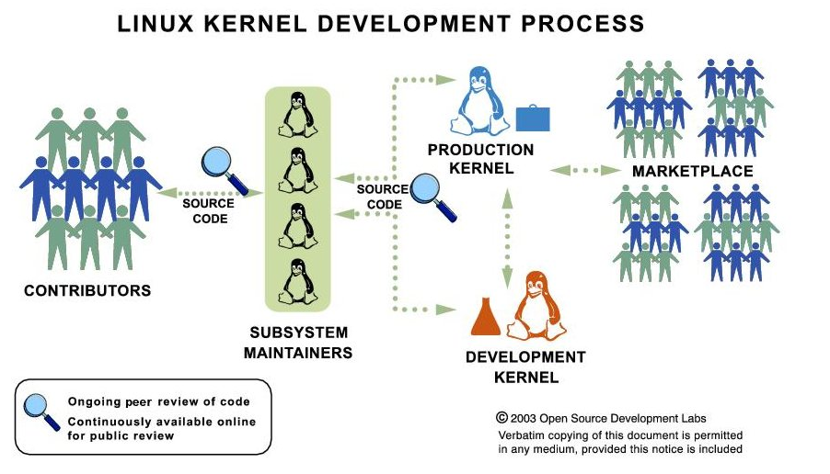
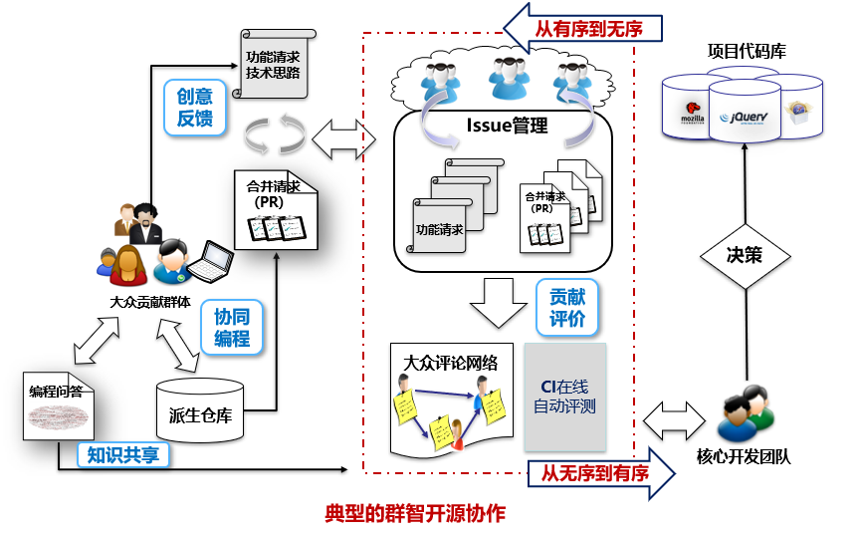
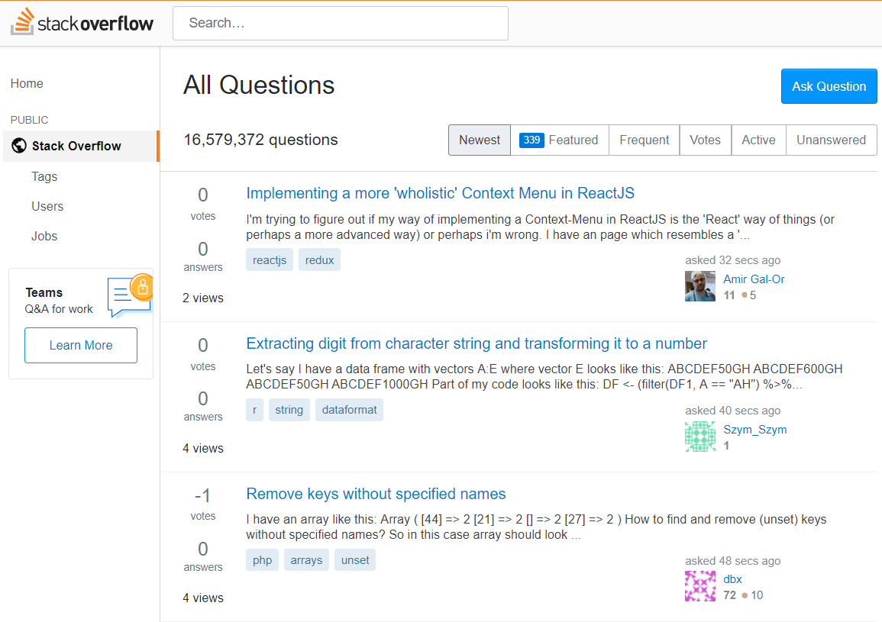
开源软件的群体创作的机理
从被组织的大规模协同生产活动到自组织的超大规模协同创作活动
Linux内核大规模协同开发：
超过1200个公司12000个开发者，贡献代码超过2000万行
内核贡献前十：Intel, RedHat, Linaro, Samsung, IBM, SUSE, TI, VES, Google, Reness
SO问答社区大规模知识共享：
注册用户数超过900万，每月访问用户数超过5000万，参与提问、回答、评论等
发布编程问题超过1700万，回答超过2600万，评论超过6900万，标签数超过5.3万个技术标签
提问平均首次响应时间小于11分钟

Slide 12
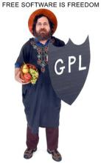


开源软件的群体创作的机理
开源软件的起源：创新与创业的博弈
自由软件
商业软件
GPL许可证
微软付费许可证
强调对创新者创新自由的保护，
背负伤害创新者创新利益的质疑
强调对创业者创新利益的保护，
背负破坏创新者创新自由的骂名
创新自由和创业利益之争
开源软件：以“开放源码”和“自由传播”为基础，融入商业运作模式，实现了对创新自由和创业利益的保护和平衡。
Notes:
自由软件的标志性人物是Richard Stallman，自由软件强调对软件创新者创新自由的保护，但是在保护创新利益方面则备受质疑。
商业软件以比尔盖茨为领军人物，商业软件强调对创业者创新利益的保护，但是忽略了创新者的创新自由；
开源软件则在两者之间找到了一个平衡，即创新自由与创业利益的平衡。在强调开放源码与自由传播为基础的创新自由保护基础上，借鉴商业软件经验，将商业运作模式融入其中，设计了新的开源许可证，实现了创新自由与创业利益的保护和平衡

Slide 13
开源软件实践的成就
造就了充满创新活力的软件生态
代码行数超过超过5300亿，数据量超过16TB
超过1亿个软件版本库，开发语言超过700种
仅GitHub社区2017年新增2880万个版本库和540万新用户
开源20年的源代码文明与人类5000年文字文明的数据量相当
（Google统计：全球总共约有1.3亿册藏书，数据量约23TB）

Slide 14
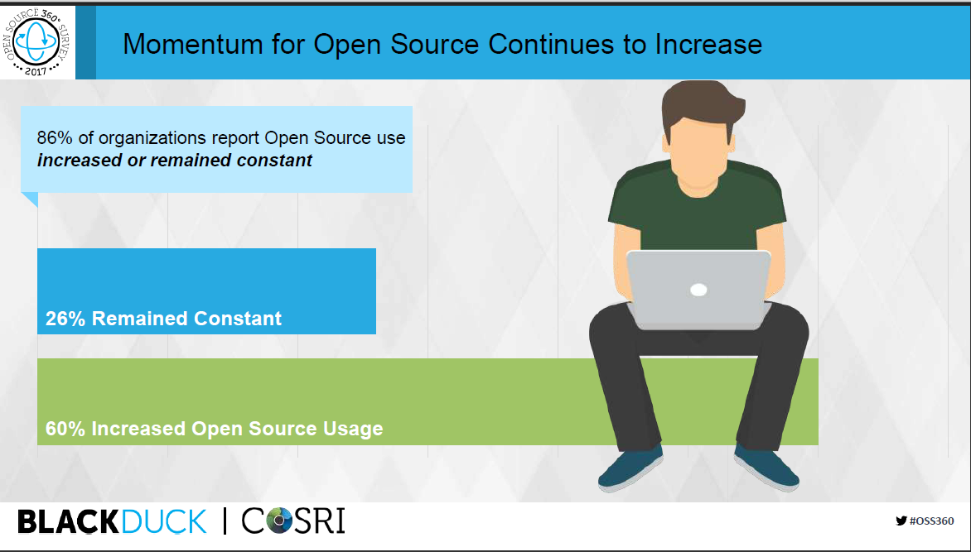
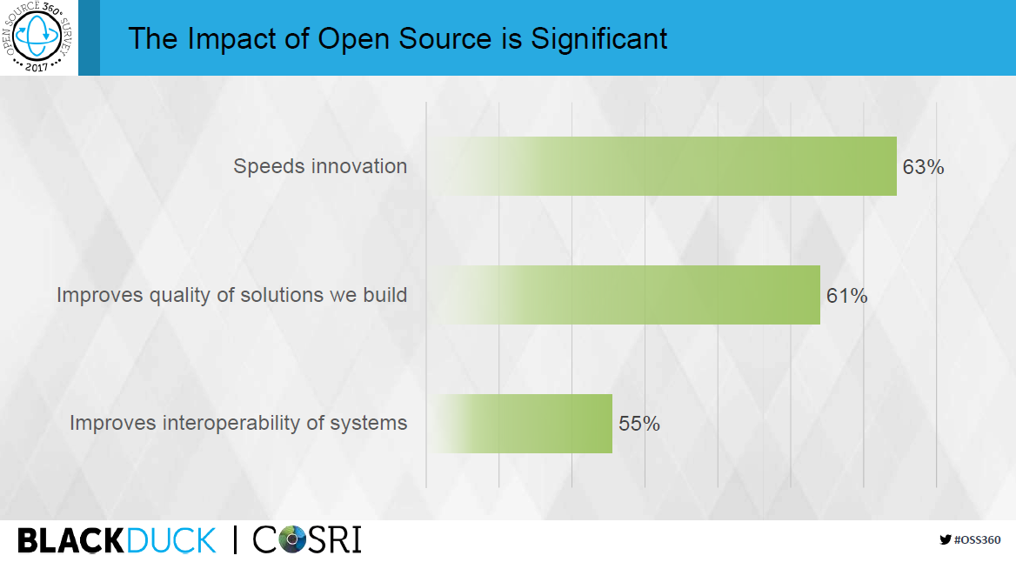
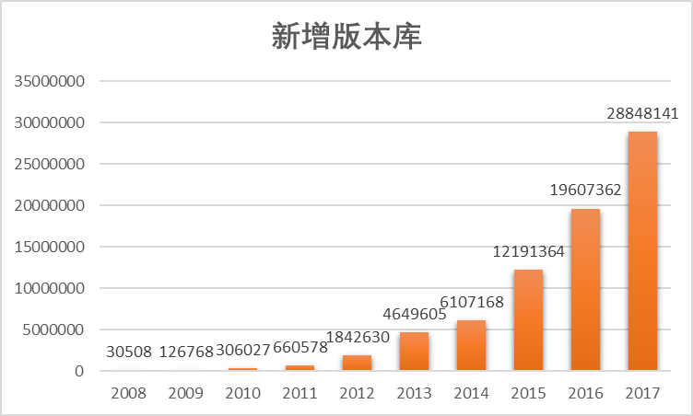
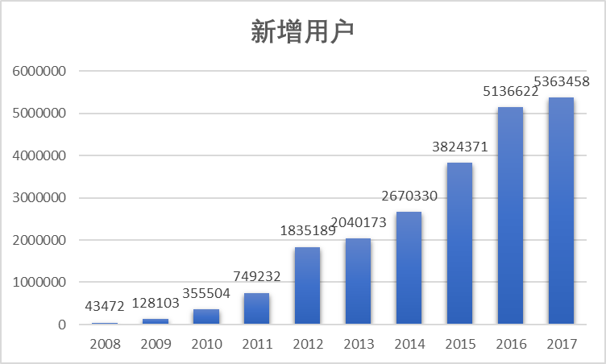
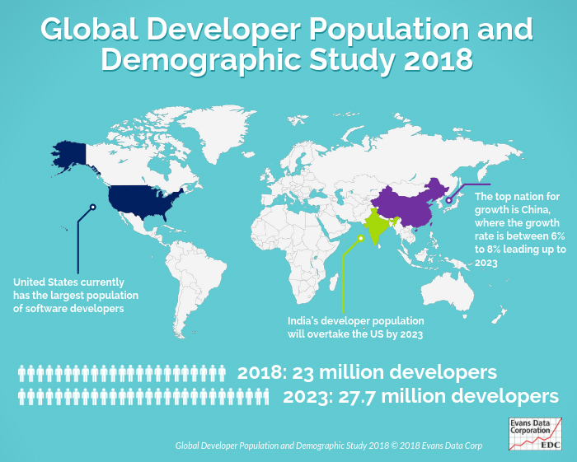
开源软件的竞争力
86%的公司基于开源运行，63%的参与者认为开源加速了创新
2017 Open Source 360° Survey, Software BlackDuck & North Bridge, 2017.06
GitHub社区已托管超过9600万代码库和3100万注册用户，而全球专职的软件从业者约2300万
Global Developer Population and Demographic Study, Evans Data Corporation, 2018
Notes:
换张洋新数据

Slide 15
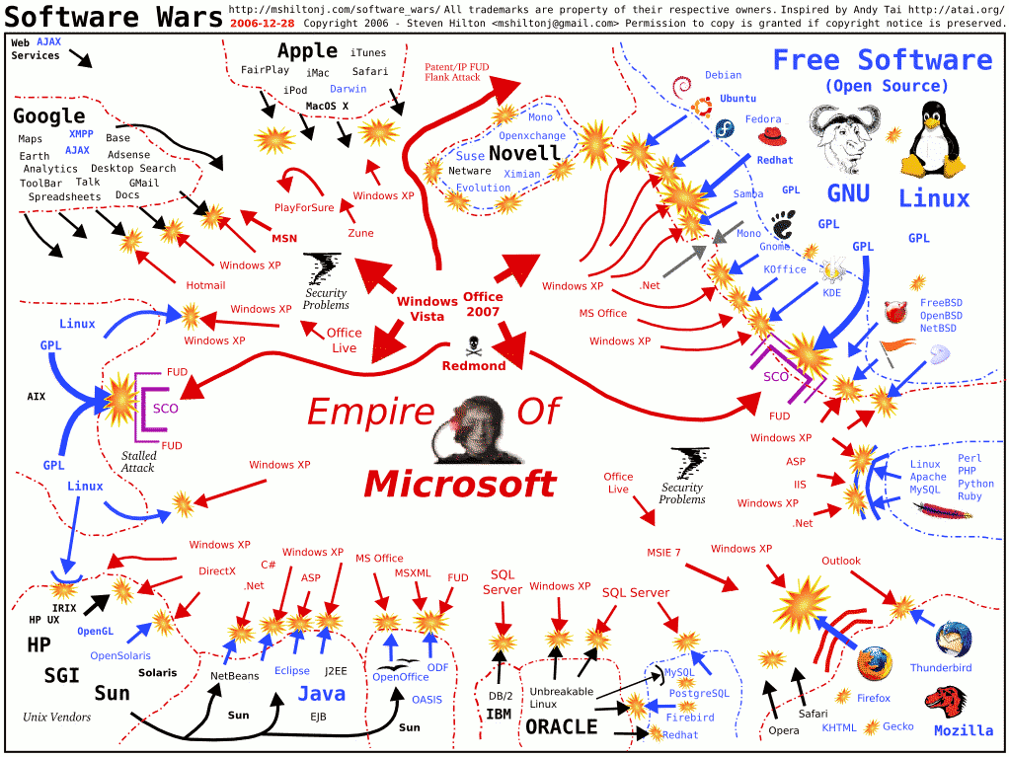
开源软件的竞争力

Slide 16


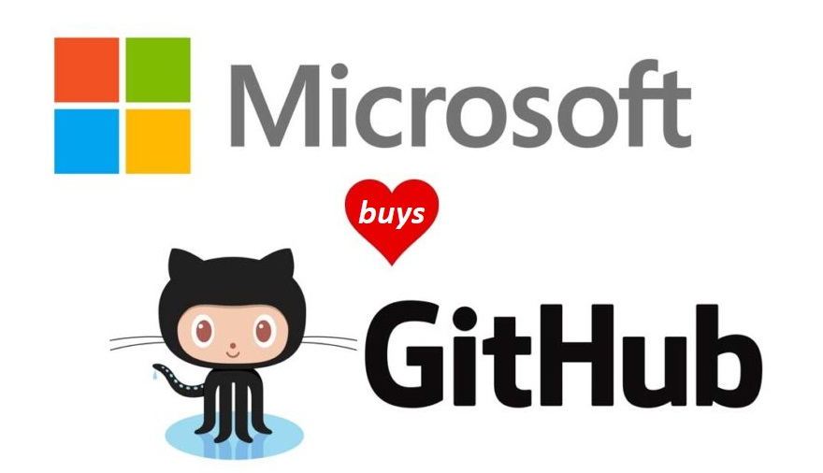
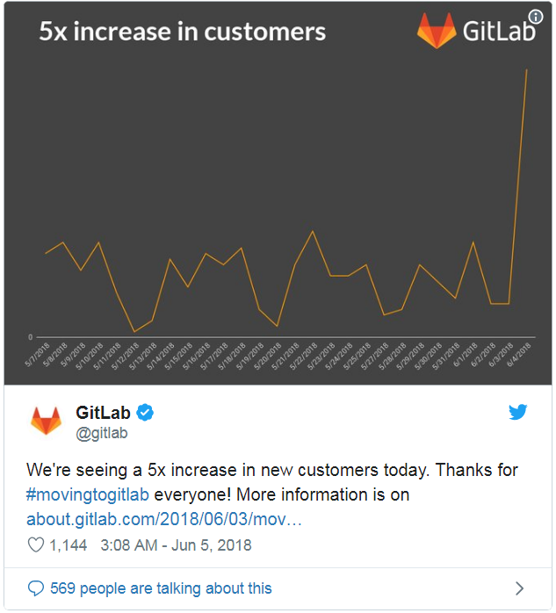
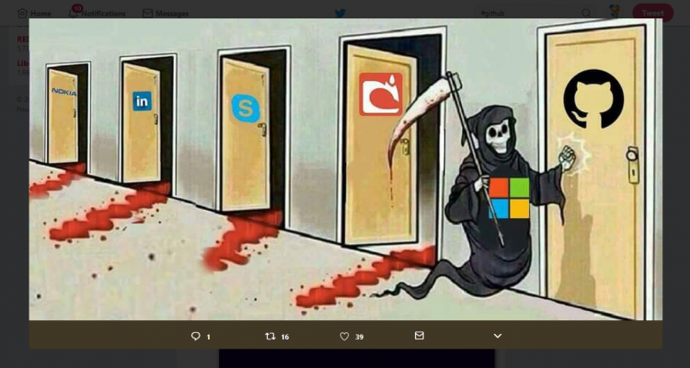

开源软件实践的瓶颈
爱神的
眷顾
死神的诱惑
Notes:
图1， 微软从收购诺基亚、linkin、skype一直如同死神一样，下一个会是github吗？
开源社区gitlab开始支持github项目迁移，收购后第一天用户量增加5倍。

Slide 17
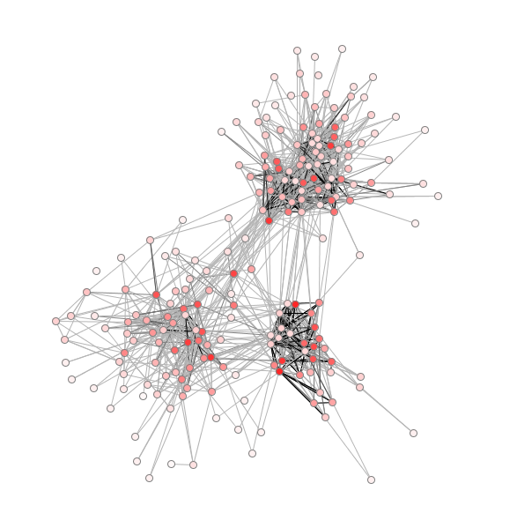
开源软件实践的瓶颈
问题1：群体组织与激发？
问题2：贡献涌现与汇聚？
问题3：群智平台与生态？

Slide 18
主要内容
软件工程50年：软件创作 软件生产
开源软件20年：软件生产 软件创作
确实探索10年：软件创作 软件生产

Slide 19


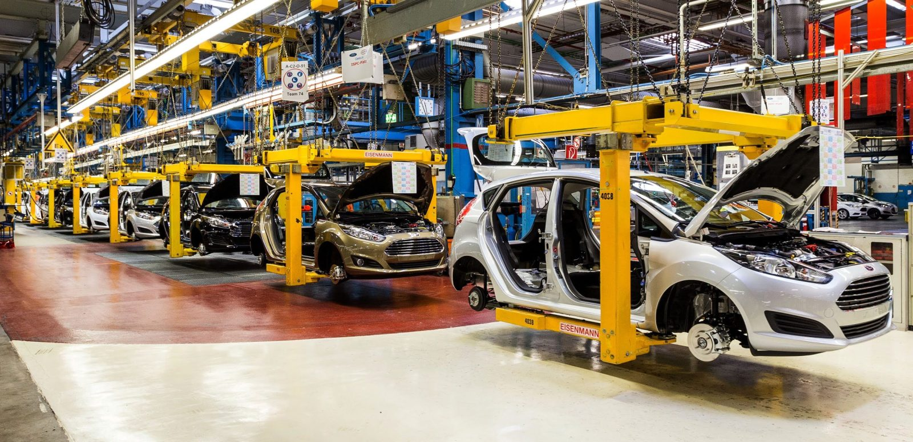


对创作与生产的再认识
创意
量产
成本
工艺
市场
…
开源
创作
创意需求
轻量级事件管理、里程碑
需求规划
产品开发
功能建议
创意表达
需求规划
需求模型
性能要求
开发任务
业务诉求
合并请求、版本控制、质量检测
任务计划
创意原型
产品体验
创意实现
代码开发
代码开发
维护演化
功能代码
缺陷报告
社交媒介（QA）、DevOps工具
功能代码
缺陷报告
说明文档
体验评价
产品体验
维护演化
合并决策
软件重构
测试案例
应用记录
审查评论
升级补丁

Slide 20
软件开发群体化方法
基于网络的软件开发群体化创新生态系统
软件
生产技术
软件
创作技术
软件
转化技术
加速IT生态系统中作品和产品的相互转化，支持
我国信息技术和产业的自主创新发展

Slide 21









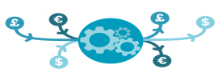

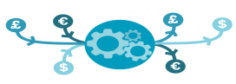



软件开发群体化方法
软件生产
软件创作
持续性评估
企业软件生产环境
市场驱动的软件产品
创新驱动的软件作品
大众化协同
核心团队
开放式共享
需求
缺陷
软件开发
涉众群体
经理
员工
任务
开发者
程序员
极客
Notes:
群体化方法的基本出发点是：连接生态中的不同利益相关者，通过提高生态运行效能和运营成本，实现个体利益的最大化

Slide 22
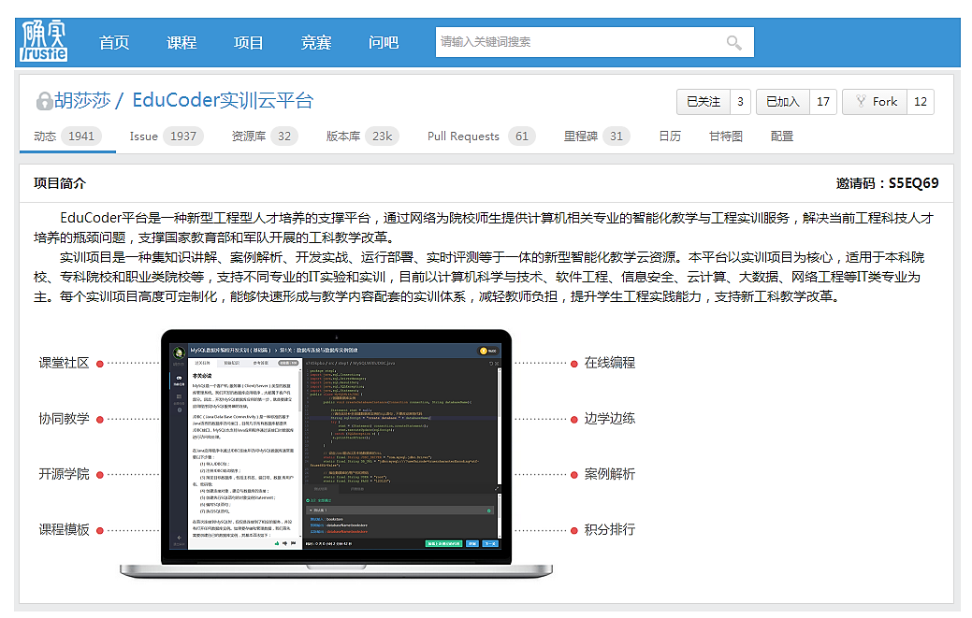
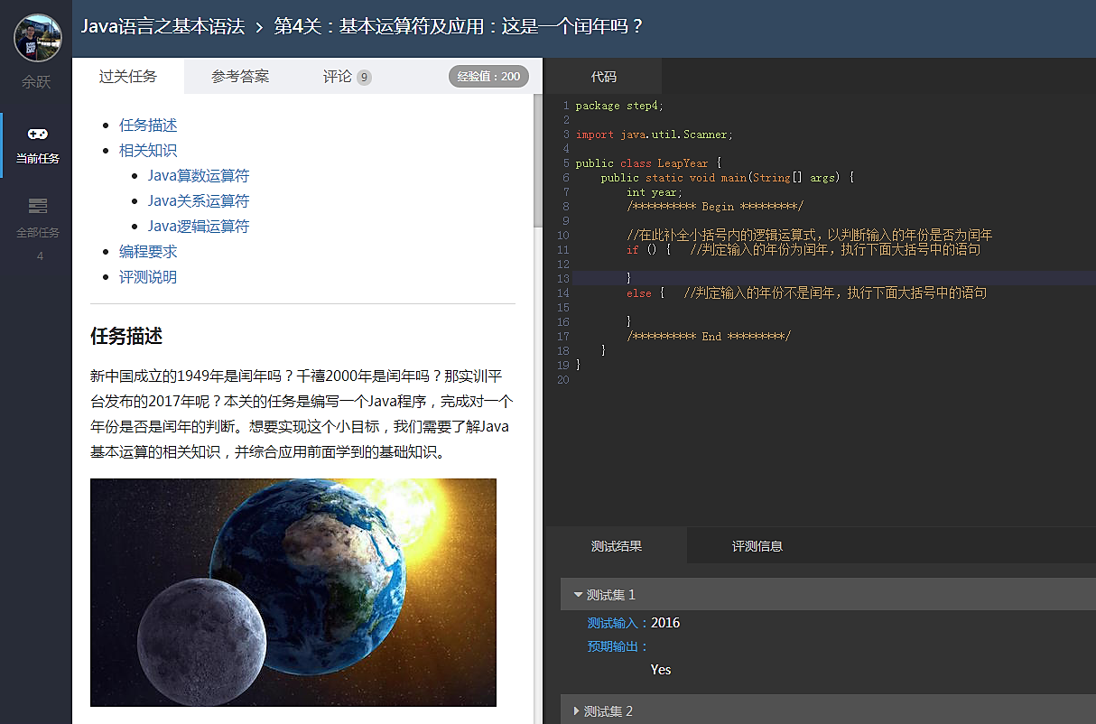




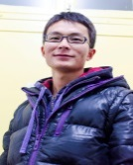
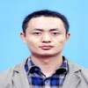

持续使用持续改进
创作与生产空间
服务与运维空间

Slide 23
群体化方法的探索与实践
外围贡献群体
产品
创作
活动
创意汇聚
创意实现
应用
反馈
应用
标注
生产
活动
任务
规划
任务
开发
资源
推荐
资源
复用
作品
核心开发团队
联接“外围”与“核心”群体
联接“创作”与“生产”活动
实现“作品”与“产品”转换

Slide 24
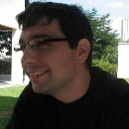
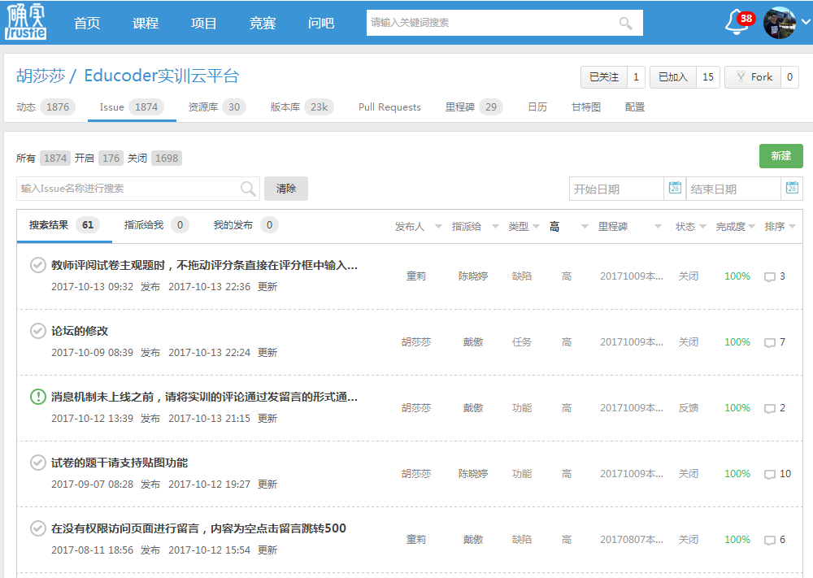
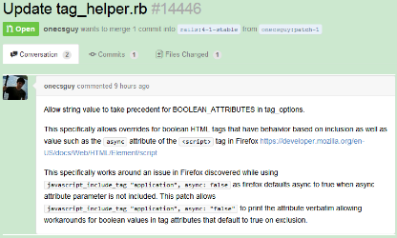
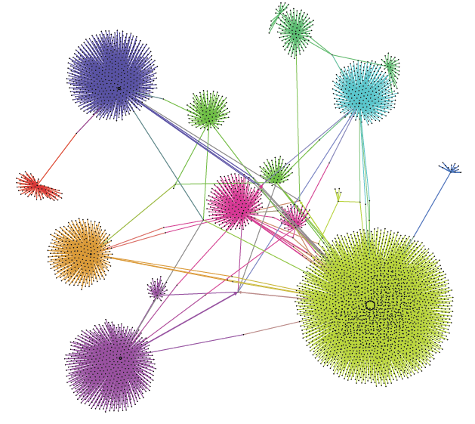
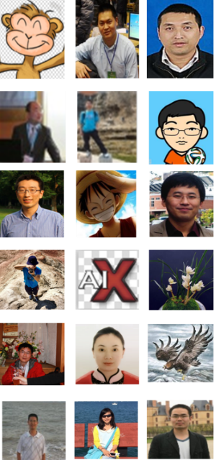
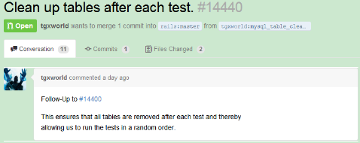
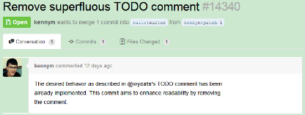

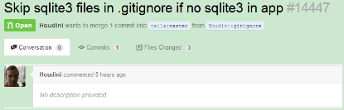
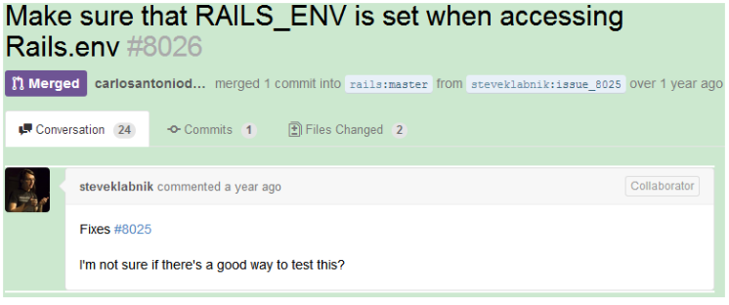
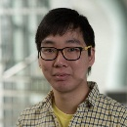
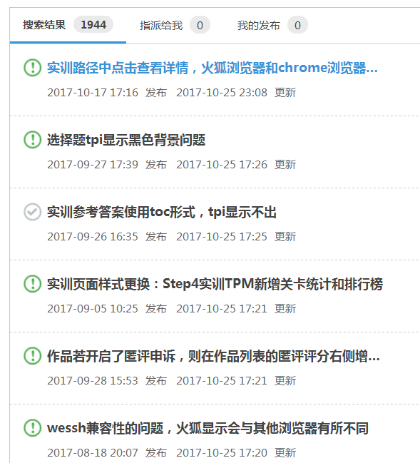
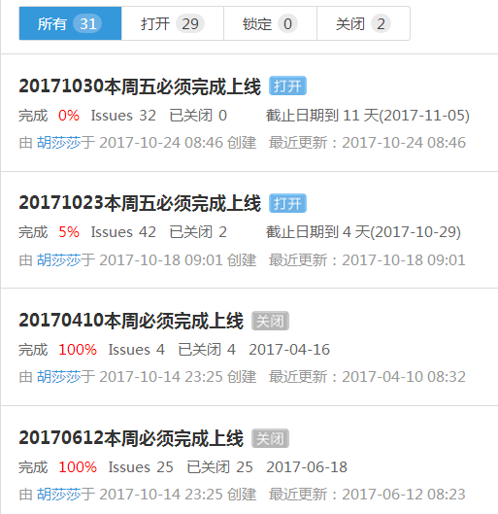


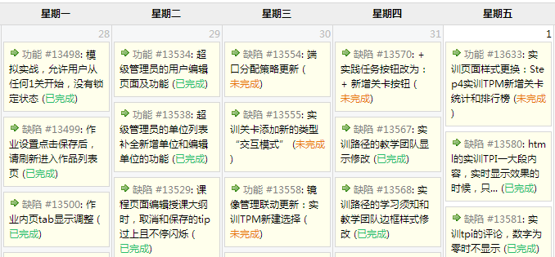
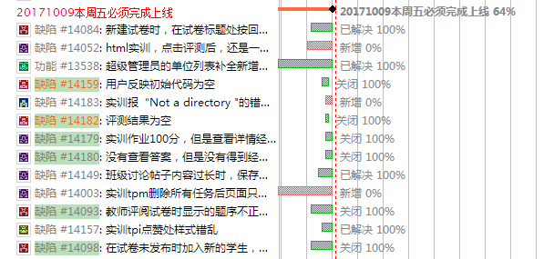

群体化方法的探索与实践
外围贡献群体
产品
创作
活动
创意汇聚
创意实现
应用
反馈
应用
标注
生产
活动
任务
规划
任务开发
资源
推荐
资源
复用
作品
核心开发团队
排序与指派
开发活动（缺陷修复）
社交活动
（评论关系）
0.42
从需求到任务
外围创意 + 核心规划
0.23
专家知识
模型
社交关系
模型
0.17
Issue
列表
里程碑
规划
0.12
是否具有能力?
作者权、修复历史等
是否感兴趣?
评论关系、回复关系
0.06
日程表
甘特图
Top-N
基于推荐的人员、评论与代码审查算法和工具

Slide 25



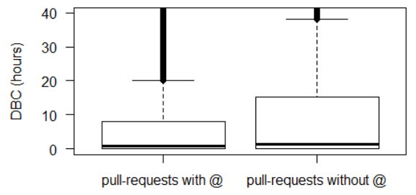

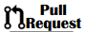


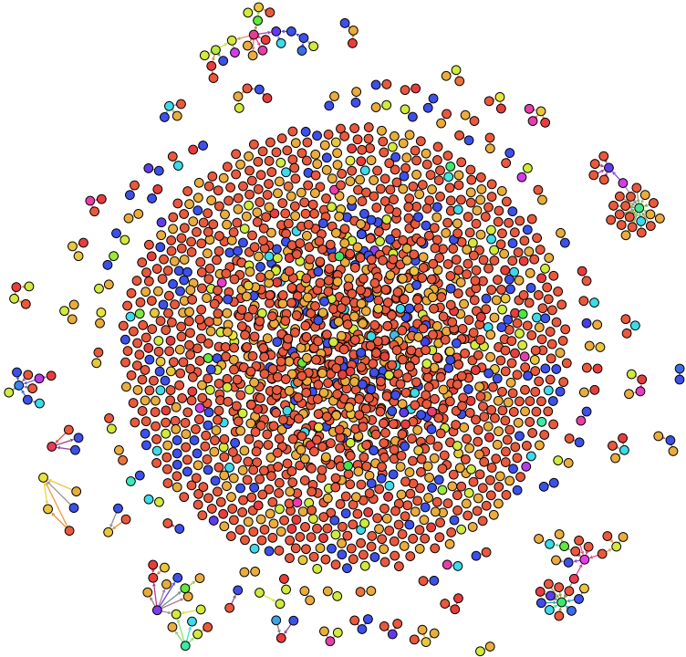
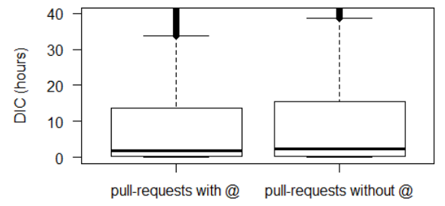
群体化方法的探索与实践
外围贡献群体
产品
创作
活动
创意汇聚
创意实现
应用
反馈
应用
标注
生产
活动
任务
规划
任务开发
资源
推荐
资源
复用
作品
核心开发团队
从需求到任务
外围创意 + 核心规划
Issue
列表
里程碑
规划
@mention工具: 沟通响应时间平均降低约20小时 （57.2 小时 vs. 77.5 小时）
日程表
甘特图
面向社交化开发的量化分析

Slide 26
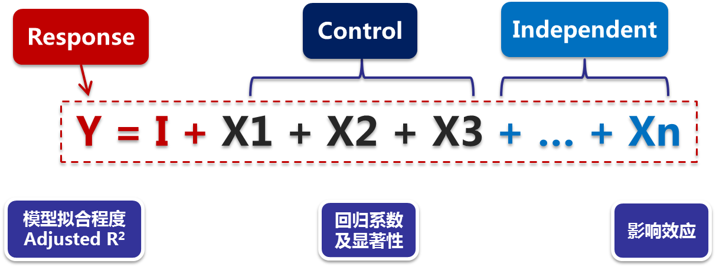





群体化方法的探索与实践
外围贡献群体
产品
创作
活动
创意汇聚
创意实现
应用
反馈
应用
标注
生产
活动
任务
规划
任务开发
资源
推荐
资源
复用
作品
核心开发团队
从作品到产品
大众创作 + 质量管控
分支开发
工具分析
综合分析技术、社会、管理以及集成等多重因素，发现CI可提高PR的接受率，降低了PR的拒绝率

Slide 27

















群体化方法的探索与实践
外围贡献群体
产品
创作
活动
创意汇聚
创意实现
应用
反馈
应用
标注
生产
活动
任务
规划
任务开发
资源
推荐
资源
复用
作品
核心开发团队
知识分享
社区
协同开发
社区
从互联网到资源库
主客观证据 + 多维评估
反馈汇聚
资源推荐
评估排行
多源关联与反馈汇聚

Slide 28




群体化方法的探索与实践
外围贡献群体
产品
创作
活动
创意汇聚
创意实现
应用
反馈
应用
标注
生产
活动
任务
规划
任务开发
资源
推荐
资源
复用
作品
核心开发团队
全开发周期的可信证据
用户评价
软件问答
新闻博客
使用感受
监控
使用
评估
运行态
收集
部署
应用阶段
故障
维护
分析工具
缺陷检测
代码风格
测试覆盖率
注释率
分析
测试
开发历史库
提交测试历史
问题解决
交流讨论：
代码审查
需求获取
编码
开发阶段
发布
多维评估与资源排行
设计

Slide 29


群体化方法的探索与实践
外围贡献群体
产品
创作
活动
创意汇聚
创意实现
应用
反馈
应用
标注
生产
活动
任务
规划
任务开发
资源
推荐
资源
复用
作品
核心开发团队
运行监控仪表

Slide 30




群体化方法的探索与实践
外围贡献群体
产品
创作
活动
创意汇聚
创意实现
应用
反馈
应用
标注
生产
活动
任务
规划
任务开发
资源
推荐
资源
创新
作品
核心开发团队
多样化群体标注
基于代码指纹的克隆检测
从个体激发到群智释放
群体众包标注 + 群智反馈优化
融合强化学习的摘要自动生成

Slide 31




群体化方法的探索与实践
自动摘要生成
群体标注

Slide 32
群体化方法的探索与实践
代码检索复用
群体标注

Slide 33





群体化方法的探索与实践
标注引导与群体反馈
代码分析检测工具

Slide 34
从群体化软件开发到群智化软件开发
*
基于互联网的大规模
群体化
的软件开发
基于群体贡献的
大数据
的软件开发
基于群体大数据的
机器智能
的软件开发
基于群体智能
的软件开发
=
*
基于互联网的群体使能的 人类智能
基于人类群体贡献大数据 机器智能
群体智能
=

Slide 35










群智软件开发与软件人才培养
大众参与的开源实践
部署维护阶段
读好的代码
学好的技术
用好的工具
做好的项目
运行监控
资源调度
数据迁移
快速
体验
并行优化
快速部署
数据备份
UAT
Promote
运行环境（Production）
持续
评估
Production
创意
分享
项目
代码库
核心开
发团队
实训项目
大众贡献群体
功能
请求
Issue管理
派生仓库
合并
请求
功能
请求
协同
编程
合并
请求
大众
评论网络
CI在线
自动
评测
代码
审查
决策
开发测试阶段

Slide 36









软件创作与人才培养
面向兴趣
面向市场
面向教学
技术创新
人才成长
开源产学活动围绕开源项目展开
大学少年
技术领袖
创新生态

Slide 37
群智探索实践 - 全国高校绿色计算大赛
大赛总体参赛情况
8
224
分为项目挑战赛和开源标注赛，有来自北京大学、上海交通大学、国防科技大学、武汉大学、西安电子科技大学等全国112个高校参与了本次绿色计算大赛。
项目挑战赛：526支队伍，共3,626名参赛选手参与
开源标注赛：175支队伍，共961名参赛选手参与
77
103
43
263
5
263
4
309
26
5
246
57
10
51
190
26
157
861
14
5
3
89
1

Slide 38

群智探索实践 - 开源标注赛
开源标注大赛标注数据
截至目前，Codepedia平台注释总量为151,086条.
各项目注释的分布如下：
分阶段看：第一阶段标注数量占标注总量的30%，第二阶段占70%；
分语言看：C++项目标注占48.7%，Java项目标注占24.9%，Python项目标注占26.4%。
Notes:
第二阶段的项目普遍较难，但是对于网上能够找到参考资料的项目（如bitcoin和django）所占比例较多,大家的标注热情并没有因为困难而减退。

Slide 39

群智探索实践 - 开源标注赛
开源标注大赛标注质量
多维度群体标注
同一处代码有多人标注，基于不同维度、不同表述对代码进行注释
标注内容涵盖代码的不同方面，主要包括：
代码实现的主要功能
代码的基本应用流程
代码核心实现思路
代码时间复杂度分析
代码空间复杂度分析
代码主要功能
代码应用流程
代码实现思路
代码复杂度

Slide 40


群智探索实践 - 项目挑战赛
项目挑战赛参赛人员分布情况
截至目前，项目挑战赛决赛共参与3,626人
参赛选手分布如下：
分阶段看：第一阶段参与选手1459人，第二阶段参与选手1307人；第三阶段参与选手860人 。
分语言看：C++参与选手1671人，Java参与选手883人，Python参与选手1072。

Slide 41
群智探索实践 - 项目挑战赛
项目挑战赛通过率数据
截至目前，项目挑战赛累积超过30万次运维部署，决赛平均通过率39.1%
挑战通过率如下：
分阶段看：第一阶段平均通过率57.1%，第二阶段平均通过率23.6%；第三阶段平均通过率36.4% 。
分语言看：C++平均通过率33.5%，Java平均通过率29.6%，Python平均通过率45.3%。

Slide 42


未来发展：群体智能驱动的产学融合生态系统
基于群体智能的软件产学平台
群体智能 = 群体使能的人类智能 + 群体大数据使能的人工智能
人类智能
群体使能的人类智能
贡献行为数据
机器智能
基于大数据的人工智能
反馈/推荐
人类行为的
产学活动空间
人类行为的
大数据空间

Slide 43
小结
软件工程的出现：从作坊式个体创作到大规模生产
开源软件的兴起：从流程化规模生产到群体化创作
联接创作和生产：从群体化软件开发到群智化开发

Slide 44
NASAC 2018
敬请批评指正!
www.trustie.net
Notes:
谢谢各位专家，敬请批评指正！

